Slide 1



A pseudo-Lagrangian transformation to study a fluorescence distribution
in the Ría de Vigo
Marina Villamaña*, Peter J.S. Franks, Bieito Fernández-Castro, Miguel Gilcoto, Emilio Marañón and Beatriz Mouriño-Carballido

Slide 2
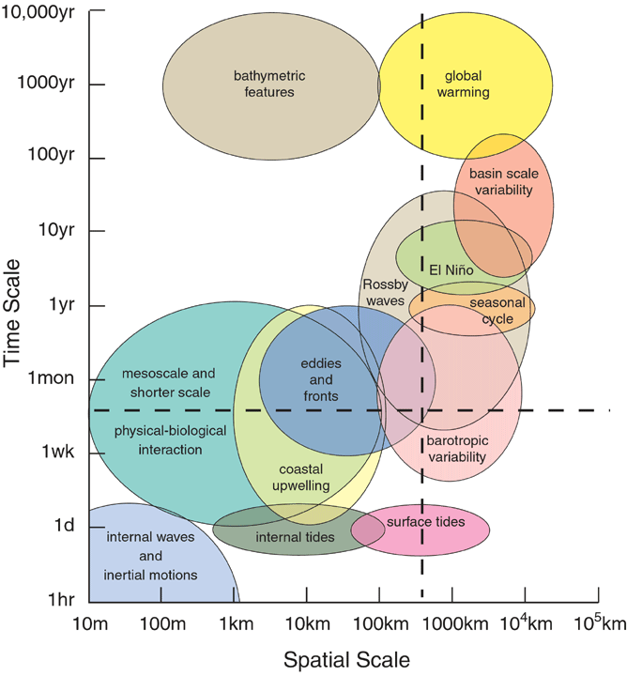
Spatial and temporal scales of physical processes
http://www-po.coas.oregonstate.edu/ocean/
Notes:
En el océano operan procesos físicos a escalas espaciales y temporales muy diferentes

Slide 3
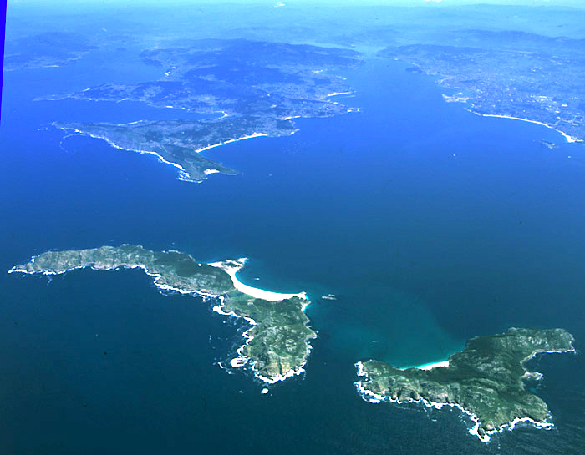
Ría de Vigo is a very dynamic coastal system
Upwelling-downwelling
Semidiurnal tide
Internal waves
Notes:
Los sistemas costeros son especialmente dinámicos por la variedad de escalas implicadas en los procesos físicos y biológicos
En escalas de tiempo cortas, desde meses hasta horas, en la Ría de Vigo operan mecanismos como el afloramiento costero, las mareas y ondas internas

Slide 4
Biological measurements are sometime Eulerian observations
Eulerian
Lagrangian
Temporal variations in Eulerian observations are the result of physical and biological processes
Notes:
Los muestreos biológicos en el océano, a veces consisten en observaciones eulerianas: se muestrea en un punto fijo del espacio mientras que el fluido pasa con el tiempo. Sin embargo, las variaciones temporales de estas observaciones eulerianas, son el resultado de una combinación de procesos físicos y biológicos que normalmente son difíciles de separar.
Las aproximaciones Lagrangianas, por el contrario, consisten en seguir el fluido en el espacio y en el tiempo

Slide 5
GOAL
To use a pseudo-Lagrangian transformation to study the temporal variability of a fluorescence distribution derived from an Eulerian observation
Notes:
Con esto, nuestro objetivo es aplicar una distribución pseudo-Lagrangiana para estudiar la variabilidad temporal de una observación de fluorescencia tomada de forma Euleriana

Slide 6
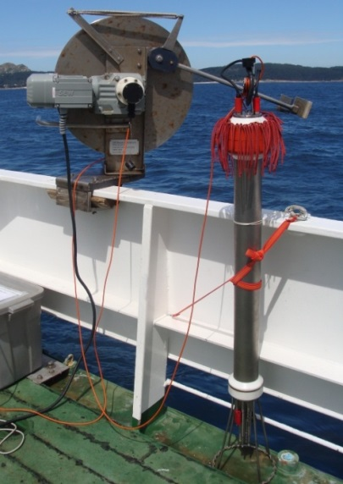
25 h Eulerian observations
CHAOS1 | 20-21 August 2013
Microstructure profiler + CTD + Fluorometer
60 min
1 m
vmADCP
Notes:
En Agosto de 2013 se realizó un muestreo de 25 horas en una estación situada en la parte externa de la Ria de Vigo. Se realizaron medidas en continuo de propiedades hidrográficas de la columna de agua y fluorescencia con un perfilador de microestructura que lleva incorporado un CTD. Además se obtuvieron datos de velocidad de corrientes con el ADCP del barco

Slide 7
Hydrographic conditions
Ebb
Flood
Ebb
Flood
Notes:
El muestreo registró un ciclo completo de marea, en el que se observó una distribución vertical de fluorescencia que se extendió entre la superficie y 20-25 metros de profundidad.
La situación hidrográfica fue de relajación del afloramiento con estratificación térmica y una presencia de agua poco salina en superficie al final del periodo. Además, nos encontrábamos en mareas vivas.

Slide 8
Residual and tidal currents
+
-
Along-Ría
Across-Ría
Ebb
Flood
Ebb
Flood
Ebb
Flood
Ebb
Flood
Notes:
En esta figura se muestran las velocidades de corriente mareal y residual, así como la cizalla debida a las corrientes residuales en el eje longitudinal y transversal de la Ría. Los valores positivos indican entrada y hacia el norte y los negativos salida y hacia el sur.
Se observaron fuertes corrientes mareales, ya que nos encontrábamos en una situación de mareas vivas.
La componente residual, mostró en el eje longitudinal una circulación principalmente bicapa, con entrada de agua por el fondo y salida por la superficie. Al final del periodo, se aprecia una reversión, con entrada de agua por superficie.
En el eje transversal, se observó que la capa superficial (hasta 10 metros) circulaba hacia el sur.
En los límites entre dos capas circulando en diferentes direcciones, se generan elevados niveles de cizalla

Slide 9
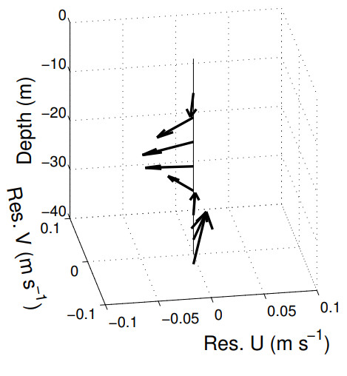
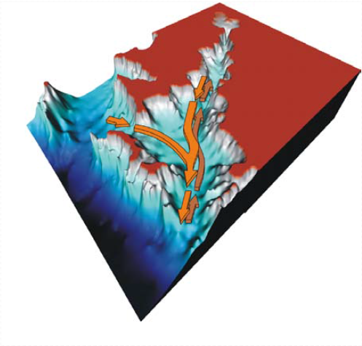
3D Residual circulation
Souto et al. (2003)
Notes:
Es decir, existe una circulación tricapa asociada al afloramiento, con entrada de agua por el fondo, salida entre 10 y 30 metros y además una corriente superficial hacia el sur. Esta circulación se observa en situaciones favorables al afloramiento como ya han constatado estudios previos.

Slide 10
Eulerian fluorescence observation
Notes:
A partir de la observación temporal de fluorescencia…

Slide 11
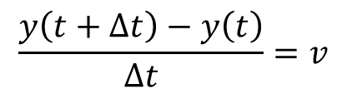
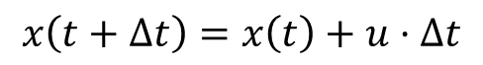
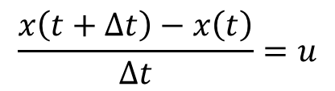
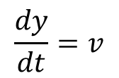
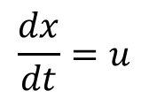
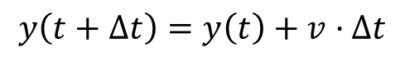
Pseudo-Lagrangian approach
$$\frac{dx}{dt}=u$$
$$\frac{x\left(t+∆t\right)−x\left(t\right)}{∆t}=u$$
$$x\left(t+∆t\right)=x\left(t\right)+u·∆t$$
$$\frac{dy}{dt}=v$$
$$\frac{y\left(t+∆t\right)−y\left(t\right)}{∆t}=v$$
$$y\left(t+∆t\right)=y\left(t\right)+v·∆t$$
Notes:
Y los datos de velocidades de corriente, tomadas de forma Euleriana, conociendo el tiempo entre el inicio del muestreo y cada uno de los perfiles de fluorescencia, calculamos la posición donde estuvieron esos perfiles antes de muestrearse en nuestra estación

Slide 12
Fluorescence and salinity 2D reconstruction
Notes:
Calculamos una forma promedio de la distribución de fluorescencia en los ejes longitudinal y transversal. Tomando como referencia nuestra estación de muestreo (0). En el eje longitudinal, observamos, que los valores altos de fluorescencia venían del interior de la Ría, de una distancia de hasta 6 km. En el eje transversal, solamente los 5-10 primeros metros de los valores altos de fluorescencia, venían del norte. Por debajo de 20-25 metros, aproximadamente, los valores más bajos de fluorescencia vienen de fuera de la Ría y del sur.
Si utilizamos la salinidad como trazador, observamos que agua de baja salinidad, estaba llegando principalmente desde el norte de la Ría por la superficie

Slide 13
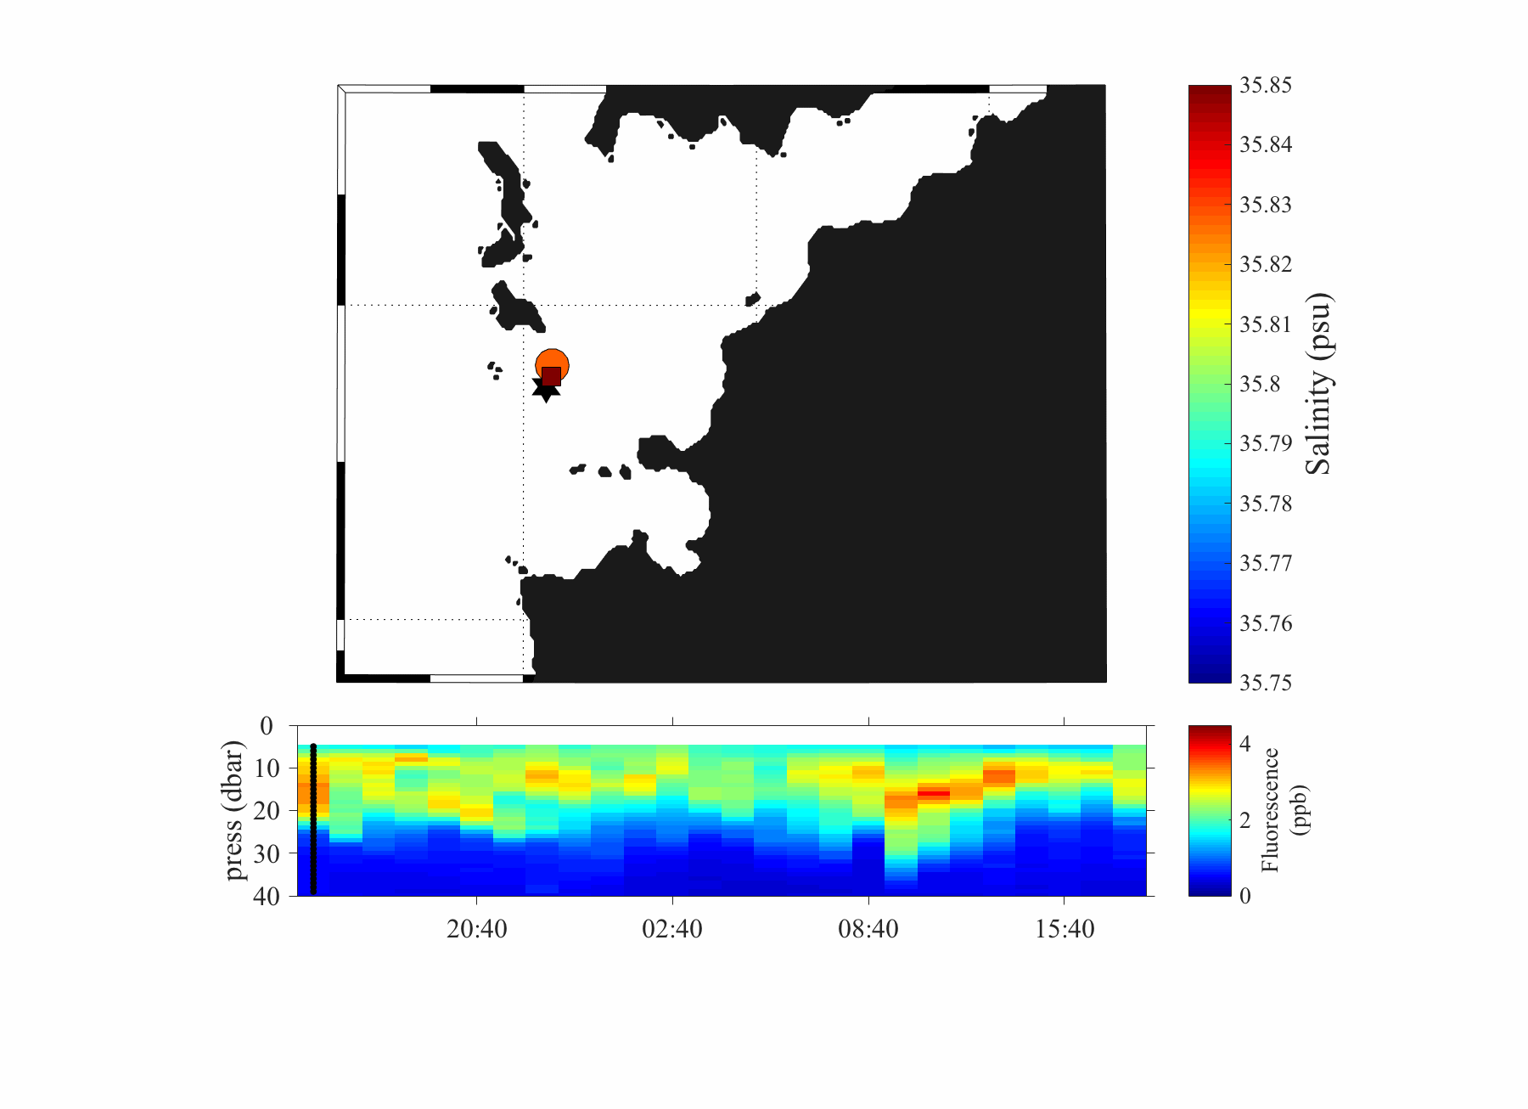
Fluorescence evolution and salinity reconstruction
5 m
15 m
Notes:
Para sintetizar esta información, pintamos sobre el mapa la evolución de las posiciones de la salinidad a 5 metros (círculos) y a 15 metros (cuadrados) y la evolución temporal de la distribución de fluorescencia. Cada punto en el mapa, se corresponde a la posición de donde venía esa masa de agua cuando muestreamos en nuestra estación

Slide 14
Fluorescence evolution and salinity reconstruction
5 m
15 m
Notes:
Coincide que cuando la salinidad es mínima en superficie y máxima a 15 metros, es cuando la fluorescencia comienza a confinarse y estrecharse. Además, esto coincide con valores elevados de cizalla a esas profundidades

Slide 15
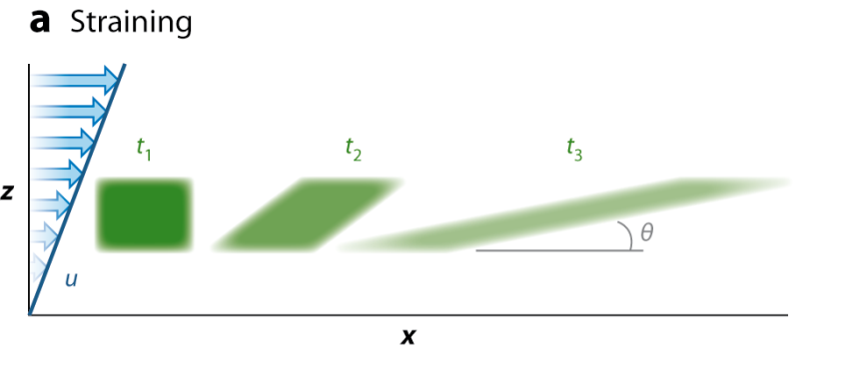
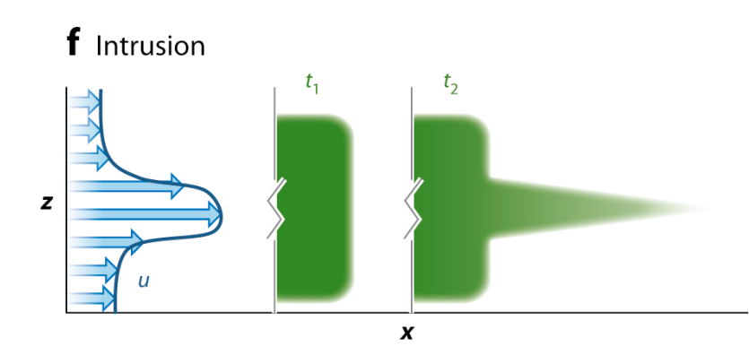

Thin layers of phytoplankton (TLP)
Notes:
Por lo tanto, podríamos estar ante un mecanismo de formación de una capa fina de fitoplancton por uno de los siguientes mecanismos o una combinación de ambos
STRAINING: consiste en que partes de un parche a diferentes profundidades se transporten a diferentes velocidades hasta formar una capa fina
INTRUSIÓN: masa de agua con elevada concentración de fitoplancton se transportan hacia otras con baja concentración

Slide 16
This is not the first time…
ROMS+PISCES MODEL
Two TLP events developed under strong surface haline stratification followed by upwelling pulses (uplift of the isopycnes)
Rosa Reboreda. 20th June 15:45 EOF
Notes:
La formación de capas finas de fitoplancton asociadas a estratificaciones halinas en superficie, ya se observó en al menos dos ocasiones en las Rías de Vigo y Pontevedra. Rosa Reboreda, explicó en su charla del miércoles como el modelo ROMS-PISCES puede reproducir las condiciones hidrográficas de su formación

Slide 17
Conclusions
1. At intermediate depths, high fluorescence water was coming from the inner part of the Ría
2. At the surface, low salinity water was coming from the north part of the Ría
3. Fluorescence thinning by straining and/or intrusion mechanisms
Notes:
A profundidades intermedias, agua de elevada fluorescencia estaba llegando desde la parte interna de la Ría
En la superficie, agua de baja salinidad estaba llegando desde la parte norte de la Ría

Slide 18
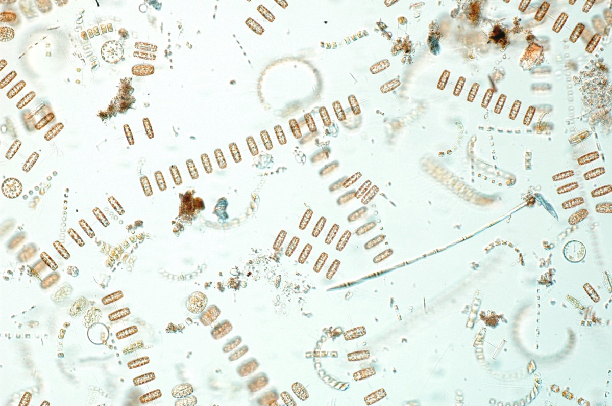
Future work
To study the phytoplankton community composition!
Notes:
El próximo paso, sería estudiar la composición de especies de la comunidad de fitoplancton asociada a esa distribución de fluorescencia para ver si existen diferencias

Slide 19
More about thin phytoplankton layers
Study of two major events of thin layers of phytoplankton in the Galician Rías using a 3D ocean model
Rosa Reboreda. 20th June 15:45 EOF
Thin layers and harmful phytoplankton in the Ría de Pontevedra (NW Iberia).
Esperanza Broullón. 20th June 18:30 REDIBAL
Searching for thin layers of phytoplankton in the upwelling region off NW Iberia.
Beatriz Mouriño-Carballido. 21st June ISMS Poster sesion
Investigating the environmental conditions favorable for the occurrence of thin layers of phytoplankton in the Galician Rías.
Marta López. 22nd June ISMS Poster sesion
Notes:
Para saber más sobre capas finas de fitoplancton en este congreso…

Slide 20




Acknowledgements
﻿FPU014/05385
EST16/00083
CTM2012-30680
CTM2016-75451-C2-1-R
@proyectoremedios
http://proyectoremedios.com

Slide 21
Looking for thin layers this summer!
REMEDIOS cruise
29th June – 18th July
Rías de Vigo and Pontevedra
@proyectoremedios

Slide 22
